Slide 1

ČLOVĚK A JEHO SVĚT
Čas – rok, měsíce, týden
Radka Smetanová
VY_32_INOVACE_casrokmesicetyden_15

Slide 2
ČAS
ROK
MĚSÍCE
TÝDEN

Slide 3
ROK
Kolik má rok ročních období a které to jsou ?
Má čtyři roční období : jaro, léto, podzim, zima.

Slide 4

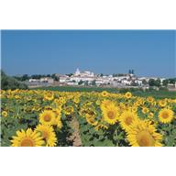
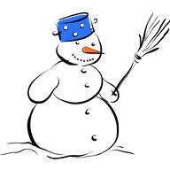

JARO
LÉTO
ZIMA
PODZIM

Slide 5
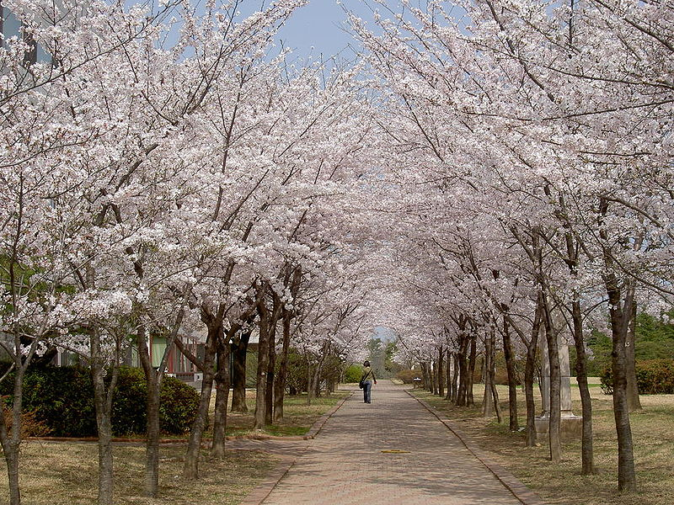
JARO – 21. březen

Slide 6
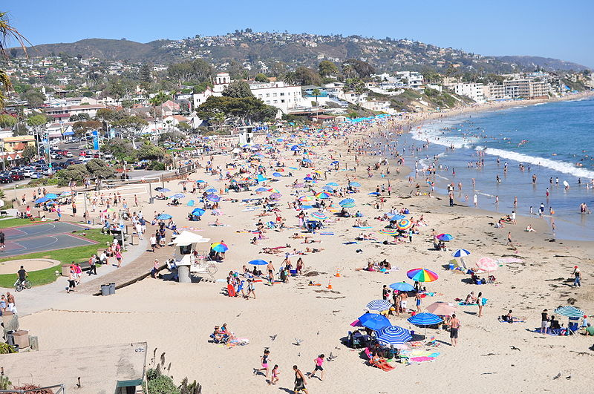
LÉTO – 21. červen

Slide 7
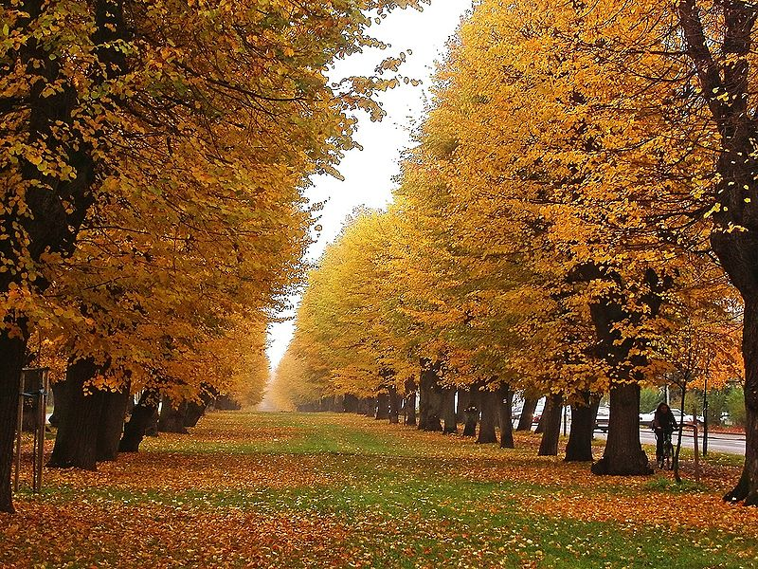
PODZIM – 23. září

Slide 8
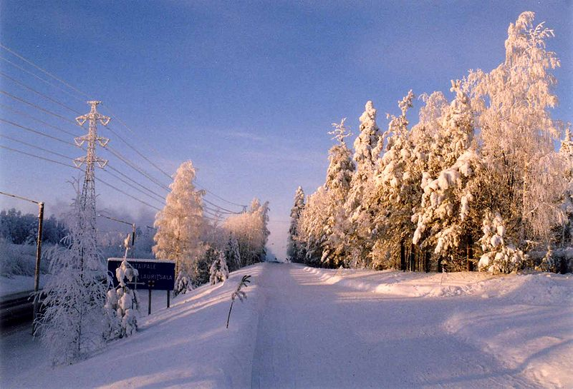
ZIMA – 21. prosinec

Slide 9
ROK
Kolik má rok měsíců ?
Rok má dvanáct měsíců.
Leden, únor, březen, duben, květen, červen, červenec, srpen, září, říjen, listopad, prosinec.

Slide 10
Které měsíce chodíme do školy ?
Září, říjen, listopad, prosinec, leden, únor, březen, duben, květen, červen.
Co prožíváme v měsíci – červenci a srpnu ?
Letní prázdniny.

Slide 11
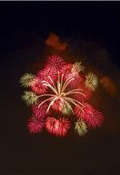
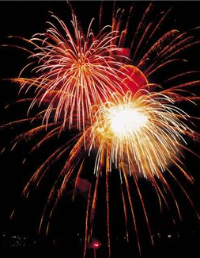
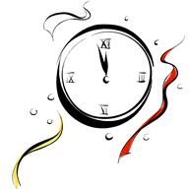
V kterém měsíci nám končí kalendářní rok ?
Kalendářní rok končí měsícem prosinec.
Posledním dnem v roce je – Silvestr.

Slide 12
TÝDEN
Kolik má týden dní a které to jsou ?
Týden má sedm dní.
Pondělí, úterý, středa, čtvrtek, pátek, sobota, neděle.

Slide 13
Které dny chodíme do školy ?
Pondělí, úterý, středa, čtvrtek, pátek.
Které dny odpočíváme, máme víkend ?
Sobota, neděle.

Slide 14
Použité zdroje
In Wikipedia : the free encyclopedia [online]. St. Petersburg (Florida) : Wikipedia Foundation, 4 October 2006, last modified on 4 October 2006 [cit. 2011-03-19]. Dostupné z WWW: <File:Cherry blossoms at POSTECH.jpeg>.
In Wikipedia : the free encyclopedia [online]. St. Petersburg (Florida) : Wikipedia Foundation, 6 August 2009, last modified on 6 August 2009 [cit. 2011-03-19]. Dostupné z WWW: <File:Laguna Beach 2009.JPG>.
In Wikipedia : the free encyclopedia [online]. St. Petersburg (Florida) : Wikipedia Foundation, 17 March 2005, last modified on 17 March 2005 [cit. 2011-03-19]. Dostupné z WWW: <File:Czechia, Jicin, Wallenstein>.
In Wikipedia : the free encyclopedia [online]. St. Petersburg (Florida) : Wikipedia Foundation, 20. 8. 2008, last modified on 20. 8. 2008 [cit. 2011-03-19]. Dostupné z WWW: <Soubor:Wintry scenery.jpg>.

